Slide 1
OraVisit
Application de gestion des visites
Orabank Togo
Présenté par ANANIVI Maxime, DOVI Julien et TCHAMDJA Giovanni
Octobre 2026
Notes:
Bonjour à tous. Nous allons vous présenter OraVisit, l’application de gestion des visites que nous avons réalisée pour Orabank Togo : sa conception, son architecture, sa sécurité et la configuration de l’envoi des e-mails.

Slide 2
Sommaire
1.
Présentation du projet
3
7.
Sécurité
8
2.
Diagramme de cas d’utilisation
4
8.
Journal d’audit
9
3.
Architecture de l’application
5
9.
Dépendances utilisées
10
4.
Modèle MCD
6
10.
Configuration du serveur SMTP
11
5.
Les tables de la base de données
7
11.
Conclusion
12
2
Notes:
Voici le plan de notre présentation. Nous commencerons par le projet et sa conception, puis nous verrons la base de données, la sécurité et le journal d’audit, les outils utilisés et la configuration de l’envoi des e-mails.

Slide 3
Présentation du projet
Objectif
Rôles
Remplacer le registre papier de l’accueil par une application web.
Rôle | Accès
ADMIN | Toute l’application
RECEPTION | Ses visiteurs et ses visites
DEFAULT | Aucun (employé visité)
Fonctionnalités
Enregistrement des visiteurs et des visites
Suivi de chaque visite jusqu’à la sortie
Tableau de bord et exports Excel
Journal d’audit des actions sensibles
3
Notes:
Nous sommes partis d’un constat simple : l’accueil utilisait un registre papier. Avec OraVisit, chaque visite est enregistrée avec la pièce d’identité numérisée du visiteur, puis suivie jusqu’à la sortie, ou annulée avec un motif. Nous avons prévu trois rôles : l’administrateur, l’agent d’accueil, qui ne gère que ses propres visiteurs et visites, et l’employé visité, qui ne se connecte pas. Enfin, chaque action sensible est inscrite dans un journal d’audit.

Slide 4
Diagramme de cas d’utilisation
Se connecter
Système OraVisit
Enregistrer une visite
Enregistrer la sortie
Agent d’accueil
Rechercher et exporter
Gérer les employés
Envoyer le lien de mot de passe
Consulter le journal d’audit
Administrateur
Serveur SMTP
4
Notes:
Nous avons identifié deux acteurs principaux. L’agent d’accueil se connecte, enregistre les visites, enregistre la sortie des visiteurs, puis recherche et exporte ses visites. L’administrateur peut faire tout ce que fait l’agent ; il gère en plus les employés, leur envoie le lien de mot de passe par le serveur SMTP et consulte le journal d’audit.

Slide 5




Architecture de l’application
Angular 22
Frontend · navigateur
Tableau de bord
Écrans selon le rôle
Connexion par JWT
Spring Boot 4.1
API REST · Java 21
Sécurité et rôles
Règles métier
Audit et Excel
PostgreSQL 18
Base de données
5 tables
Visiteurs et visites
Pièces d’identité
REST · JSON
JDBC
e-mails
Gmail SMTP
Liens de mot de passe
5
Notes:
L’application est découpée en trois parties : le frontend Angular 22 dans le navigateur, l’API Spring Boot 4.1 et la base PostgreSQL 18. Le frontend appelle l’API en REST/JSON avec un jeton JWT ; l’API vérifie les droits, applique les règles métier et lit ou écrit en base. À l’intérieur, chaque requête traverse la sécurité, le contrôleur, le service puis le repository. L’API envoie aussi les e-mails de mot de passe via Gmail, tient le journal d’audit et produit les fichiers Excel.

Slide 6
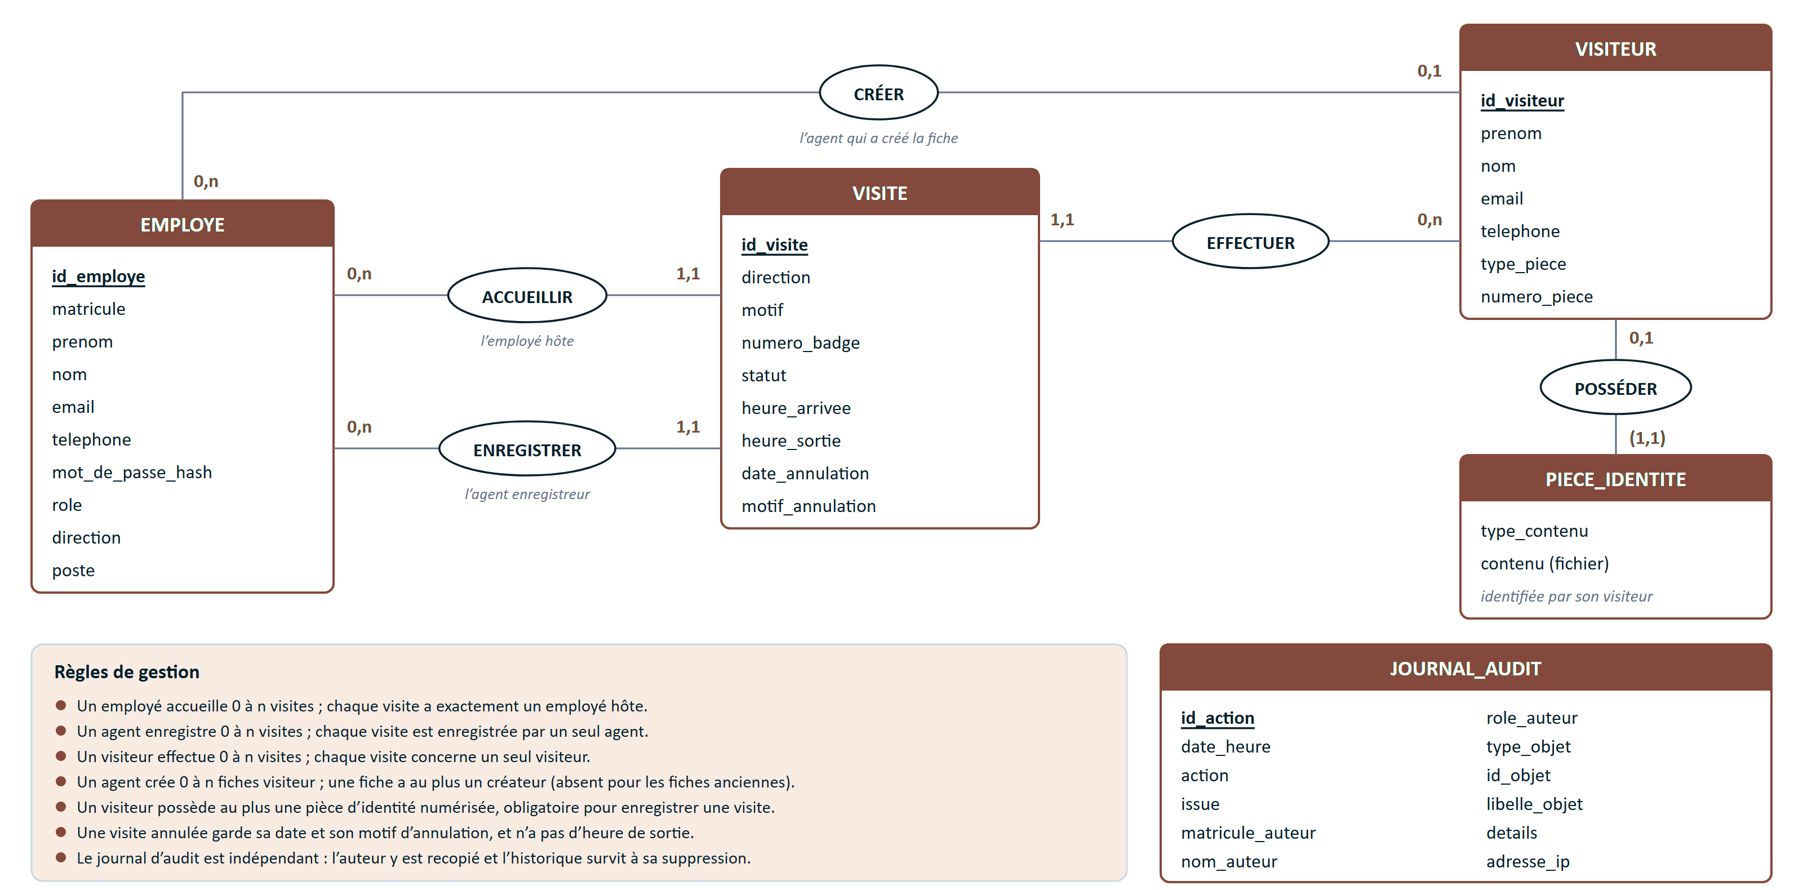
Modèle conceptuel de données (MCD)
6
Notes:
Notre MCD comporte cinq entités. Un employé peut être la personne visitée, l’agent qui enregistre la visite ou celui qui a créé la fiche du visiteur. La pièce d’identité dépend de son visiteur : c’est une identification relative, notée (1,1). Le journal d’audit est volontairement indépendant : il recopie l’auteur de chaque action, si bien que l’historique reste lisible même après la suppression d’un employé.

Slide 7
Les tables de la base de données
Table | Contenu
employees | Comptes et employés visités
visitors | Visiteurs reçus à l’accueil
visits | Une ligne par visite
visitor_identity_documents | Pièces d’identité numérisées
audit_logs | Journal d’audit
7
Notes:
Nous avons gardé une base simple de cinq tables. La table employees contient à la fois les comptes (ADMIN, RECEPTION) et les employés qui peuvent être visités (DEFAULT). La table visits relie un visiteur à deux employés : l’hôte et l’agent qui a enregistré la visite. La table audit_logs conserve l’historique des actions.

Slide 8
Sécurité
Authentification
Jeton JWT valable 8 heures
Mots de passe
Hachés avec BCrypt, liens à usage unique
Rôles
Chaque route vérifie le rôle
Cloisonnement
Un agent ne voit que ses visites
Traçabilité
Chaque action sensible est tracée
Configuration
Secrets dans le fichier .env, jamais publié
8
Notes:
Pour la sécurité, nous utilisons Spring Security avec des jetons JWT. À chaque requête, le filtre vérifie le jeton et relit l’employé en base : un employé passé au rôle DEFAULT perd l’accès immédiatement. Un agent d’accueil ne voit que ses propres visiteurs et visites ; l’administrateur voit tout, mais ne peut changer ni son propre rôle ni son matricule. Seul le premier administrateur, ADM001, est créé avec un mot de passe initial : tous les autres agents choisissent le leur grâce au lien reçu par e-mail.

Slide 9
Journal d’audit
Qui a fait quoi, et quand
Des garanties
Champ | Exemple
Date et heure | 09/10/2026 à 08:52
Auteur | Administrateur OraVisit (ADM001)
Action | Visite annulée
Issue | Réussie (ou Refusée)
Objet concerné | Visite n° 1250 · badge B-14
Détails | Motif : rendez-vous reporté
Adresse IP | 192.168.1.24
22 actions sensibles tracées
Aucune ligne modifiée ni supprimée
Consultation réservée à l’administrateur
9
Notes:
Pour savoir qui a fait quoi et à quel moment, chaque action sensible est inscrite dans le journal d’audit : connexions, visites, visiteurs, employés, consultations de pièces d’identité et exports. Chaque ligne indique l’auteur, l’action, l’objet concerné, le résultat et l’adresse IP. Le journal est écrit dans sa propre transaction, si bien qu’une tentative refusée est elle aussi conservée, et aucune ligne n’est jamais modifiée. Seul l’administrateur peut le consulter, le filtrer et l’exporter en Excel.

Slide 10
Dépendances utilisées
Backend · Spring Boot 4.1, Java 21
Frontend
Dépendance | Utilisation
Spring Web | API REST
Spring Data JPA | Accès aux données
Spring Security | Sécurité
Spring Mail | Envoi des e-mails
JJWT | Jetons JWT
Apache POI | Fichiers Excel
Angular 22, TypeScript, RxJS
Base de données
PostgreSQL 18
Outils
Maven, Git et GitHub
10
Notes:
Voici les principales dépendances que nous avons utilisées. Le backend est passé à Spring Boot 4.1, avec Spring Security 7 et Hibernate 7. Maven gère ces dépendances, qui apportent au total 97 bibliothèques dans le fichier JAR. Côté frontend, c’est npm qui s’en charge.

Slide 11
Configuration du serveur SMTP
Fonctionnement
Paramètres du fichier .env
L’administrateur crée le compte de l’agent
Variable | Valeur
MAIL_HOST | smtp.gmail.com
MAIL_PORT | 587
MAIL_USERNAME | adresse Gmail
MAIL_PASSWORD | mot de passe d’application
MAIL_SMTP_AUTH | true
MAIL_SMTP_STARTTLS | true
APP_MAIL_FROM | OraVisit <adresse Gmail>
1
2
Le backend génère un lien valable 48 h
3
Gmail envoie l’e-mail à l’agent
4
L’agent définit son mot de passe
Le mot de passe d’application se crée dans le compte Google, après activation de la validation en deux étapes (myaccount.google.com/apppasswords).
11
Notes:
Pour l’envoi des e-mails, nous avons configuré un compte Gmail avec un mot de passe d’application, qui peut être révoqué à tout moment. Le fichier .env qui contient ces informations n’est jamais publié sur GitHub.

Slide 12
Conclusion
OraVisit couvre tout le parcours du visiteur, de l’arrivée à la sortie.
Les comptes sont sécurisés et chaque action sensible est tracée.
Les données restent exploitables grâce aux exports Excel.
Merci de votre attention
Avez-vous des questions ?
12
Notes:
Pour conclure, OraVisit couvre tout le parcours du visiteur, de son arrivée à sa sortie, avec des fiches que l’on peut corriger, une gestion sécurisée des comptes et un journal d’audit qui garde la trace de chaque action. Nous vous remercions pour votre attention et nous sommes prêts à répondre à vos questions.

